Slide 1
МАОУ "ГИМНАЗИЯ № 23 Г. ЧЕЛЯБИНСКА"
РОЛЬ ОБЛАЧНЫХ ТЕХНОЛОГИЙ И СЕРВИСОВ
В РАЗВИТИИ ЭФФЕКТИВНОГО ВЗАИМОДЕЙСТВИЯ УЧАСТНИКОВ ОБРАЗОВАТЕЛЬНОГО ПРОЦЕССА
«ВСЕГДА НА СВЯЗИ!»
Запускалова Н.С., директор
Пирожкова Е.И., зам. директора по ВР
Яковлева Т.Г., заведующий СП

Slide 2
Цель проекта
систематизация, обобщение и распространение опыта гимназии в управлении цифровой образовательной средой с использованием облачных технологий в условиях перехода на целевую модель ЦОС

Slide 3
Нормативная база
Нормативная база федерального проекта "Цифровая образовательная среда" нацпроекта "Образование"
Пакет нормативных актов гимназии
7 локальных актов
(5 положений и 2 правила)
федеральные, региональные, муниципальные
Модель цифровой образовательной среды гимназии
О целевой модели цифровой образовательной среды
Регламент определения эффективности ЦОС
Внедрение в ООП современных цифровых технологий
Критерии и инструментарий для всех участников образовательных отношений
Методические рекомендации
Управленческие кейсы

Slide 4
Нормативно-правовые документы. Цифровая школа
Методическое сопровождение
Кадровое
обеспечение
Техническое обеспечение
Сайт
гимназии
Корпоративная
почта
Виртуальная учительская
Электронные учебники
Официальная страница
в среде “Сферум”
Система видеоконференцсвязи
Электронные классы (Classroom)
Внешние сервисы
Корпоративная среда (G Suite)
Государственный информационные системы и ресурсы. Российская электронная школа
Управленческие кейсы (система шаблонов таблиц и документов)
Электронный каталог методического контента
Официальные страницы
в социальных сетях
Обратная связь
Электронный каталог исследовательских и проектных работ обучающихся
Облачное хранилище в закрытом домене
с возможностью совместного доступа
Групповые чаты
Региональные информационные системы и ресурсы
с 2014 г. закрытый домен
@gymnasia23.ru в
G Suite
Олимпийский портал (Олимп74)
ИС “Сетевой город. Образование”
Обучающиеся, родители обучающихся

Slide 5
Облачные сервисы для управления учебно-воспитательным процессом
Цифровые сервисы единой онлайн-платформы для сопровождения проекта
АНАЛИЗИРУЙ
УПРАВЛЯЙ
ЭКСПЕРТИРУЙ
ПЛАНИРУЙ
ВИРТУАЛЬНАЯ УЧИТЕЛЬСКАЯ
ДЕЛАЙ

Slide 6
Облачные сервисы гимназии
Учителя
22%
хранение
808 Гб
разноуровневый доступ
287 Гб
Администрация
8%
2563 Гб
взаимодействие
Ученики
70%
совместная деятельность
3,53 Тб
Объем информации на 20.12.2021

Slide 7
Востребованность облачной среды
По состоянию на 20 декабря 2021 г.
1003
чел.
823
чел.
254
курса
95%
75%
92%
Зарегистрировано пользователей облачной корпоративной средой
Активных пользователей облачной корпоративной средой
Активные онлайн-курсы в Classroom

Slide 8
Использование цифры для совместной деятельности
100
ИСПОЛЬЗУЮТ
(по данным анкетирования)
84%
75
93%
63%
50
40%
Родителей СЧИТАЮТ необходимым навык совместной деятельности в цифровой среде
25
0
Ученики Педагоги Администрация
Ученики
Педагог
Администраци

Slide 9
Конференции, семинары, вебинары
3
1
3
2
Международные
Российские
Региональные
Городские
Смешанное обучение
Образовательный интенсив
ММСО.Карамзин
8 выступлений
Edcrunch glocal
Стажировочные курсы
семинар ГМО
VRME
Семинар
вебинар ГМО

Slide 10
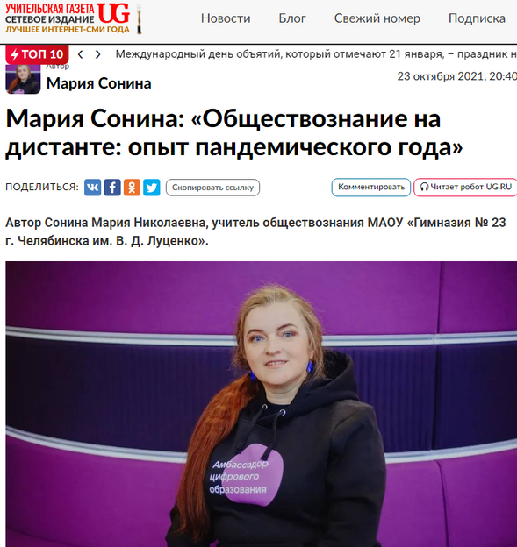
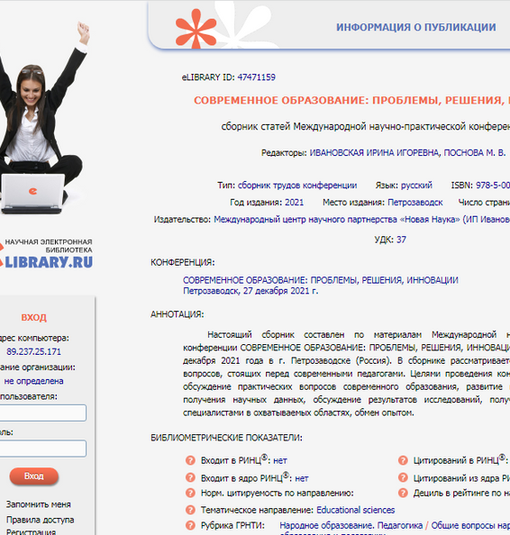
Публикации

Slide 11
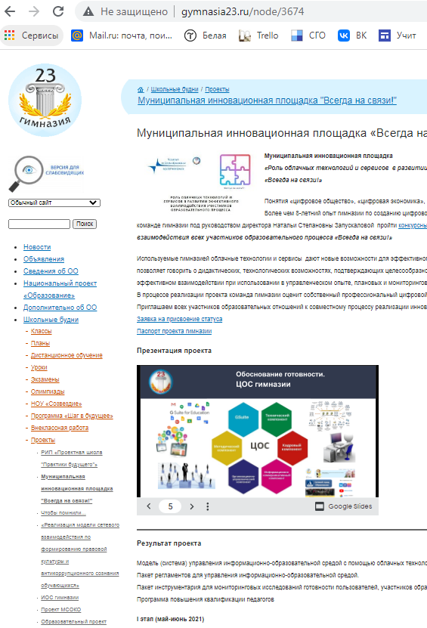
Освещение проекта
Итоги проекта
Повысили квалификацию по вопросам использования ЦОС
62%
Педагоги в 2021 году
32
Обучение по использованию платформы Сферум для образования
чел
Курсы ЦРО г. Челябинска
Интерактивных педагогических педсовета
3
Результат - цифровое колесо управления и правила цифрового общения
Проект освещается на сайте
гимназии https://gymnasia23.ru

Slide 12
Система взаимодействия людей и технологий
ГМО учителей информатики
ГМО учителей иностранных языков
ГМО заместителей директора по ВР
ГМО учителей общественных дисциплин
Амбассадоры цифрового образования "Сферум"
Гимназия 528 г. Санкт-Петербург
муниципальная экосистема
российская
Горизонтальные связи в системе образования
муниципальные и иные уровни

Slide 13
Наполнение управленческих кейсов шаблонами и методические рекомендации к ним
Перспективы развития проекта
Снижение нагрузки, повышение эффективности управления
Проектирование и реализация проекта “Портал методической поддержки ЦОС”
Нормативная база, элементы ЦОС с инструкциями их использования, методические рекомендации и пр.
Формирование профилей “цифровых компетенций” участников образовательных отношений
По уровням SAMR
Разработка программ персонализированного и внутрикорпоративного обучения
На основе "цифровых профилей" педагога

Slide 14
Наши контакты
Сайт гимназии - https://gymnasia23.ru/
E-Mail - info@gymnasia23.ru
Инстаграм
ВКонтакте
facebook
Страница проекта
на сайте гимназии

